Slide 1

CHÀO MỪNG CÁC EM ĐẾN VỚI TIẾT HỌC

Slide 2
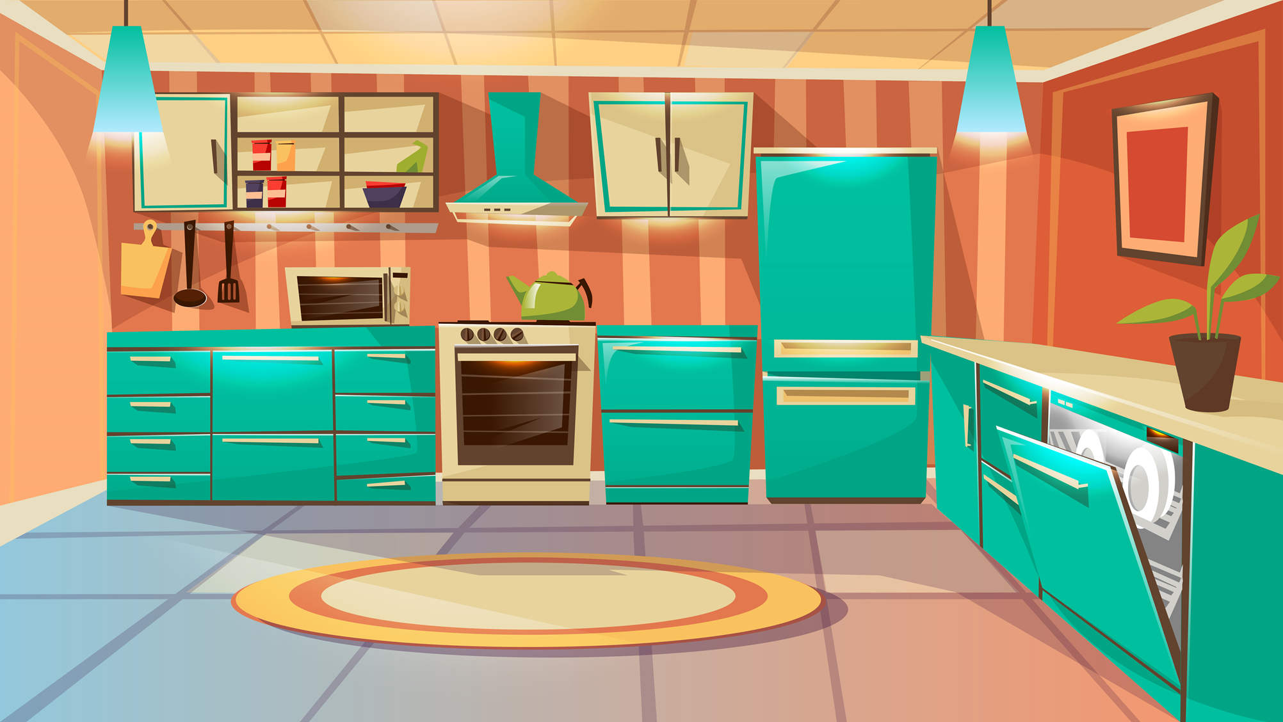

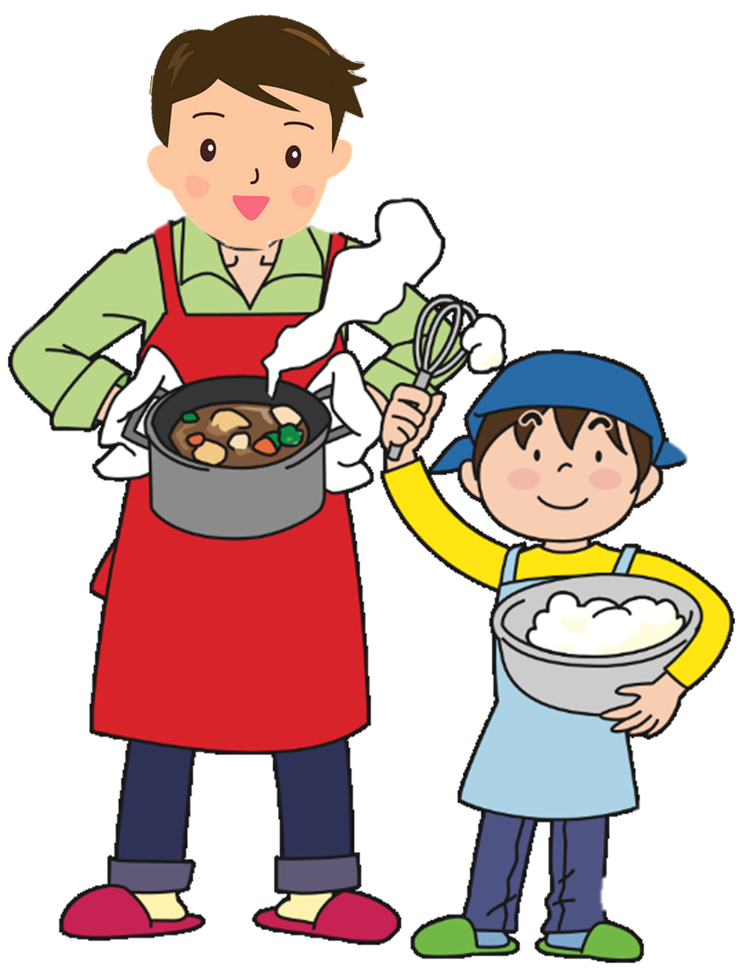




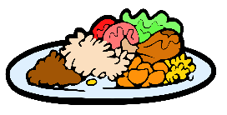

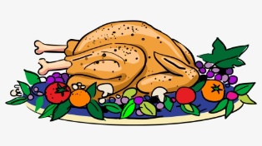



BỮA TỐI BẤT NGỜ

Slide 3
Bố con mình hãy chuẩn bị một bữa ăn thịnh soạn để chúc mừng ngày sinh nhật cho mẹ nhé!
Dạ vâng ạ !

Slide 4









Happy Birthday ❤

Slide 5





Ki-lô-gam được viết tắt là:
A. kg
B. km
C. m
D. cm

Slide 6
25 kg + 8 kg =
A. 23 kg
B. 26 kg
C. 33 kg
D. 45 kg

Slide 7
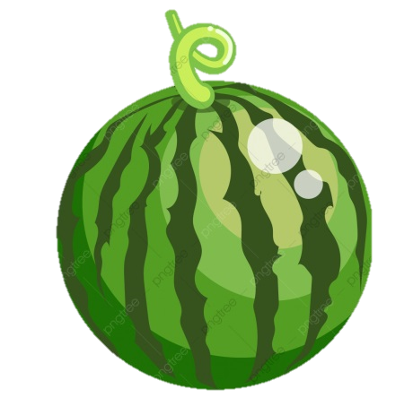
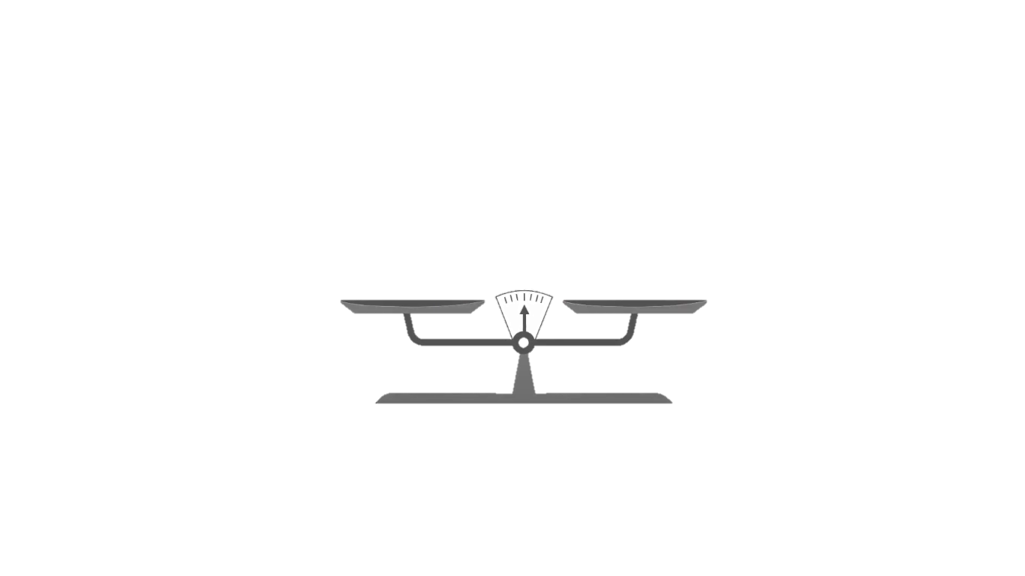
Quả dưa hấu
cân nặng kg
1 kg
1 kg
?
1
2
3
4

Slide 8
50 kg – 18 kg + 8 kg =
A. 32 kg
B. 30 kg
C. 45 kg
D. 40 kg

Slide 9
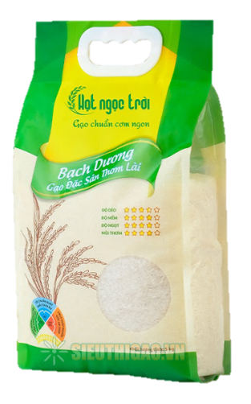
Bao gạo
cân nặng kg
5 kg
?
2
3
5
4

Slide 10

KI–LÔ–GAM

Slide 11

Tiết 2

Slide 12

Thảo cân nặng 29 kg. Huy cân nặng hơn Thảo 3 kg . Hỏi Huy cân nặng bao nhiêu ki-lô-gam?
3
Đề bài cho biết gì?
Hỏi gì
Thảo cân nặng: 29 kg
Huy cân nặng hơn Thảo 3 kg
Huy cân năng: kg
?

Slide 13
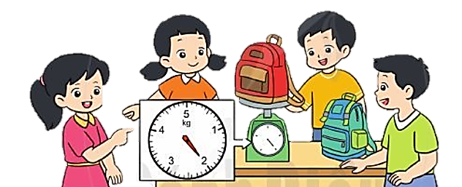
4
Thực hành “Cân đồ vật”
Để mình cân nặng xem nào.
Tớ dự đoán ba lô cân nặng 3 kg

Slide 14
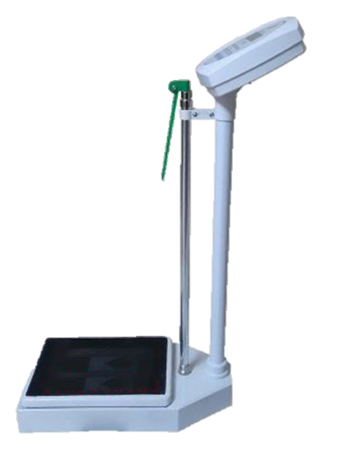
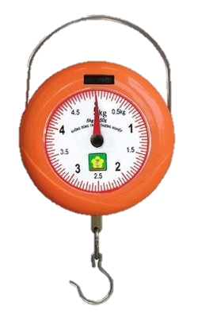
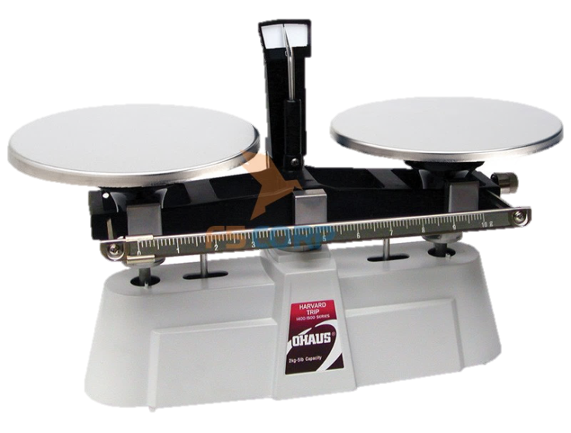
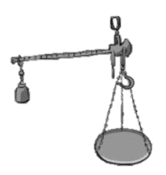
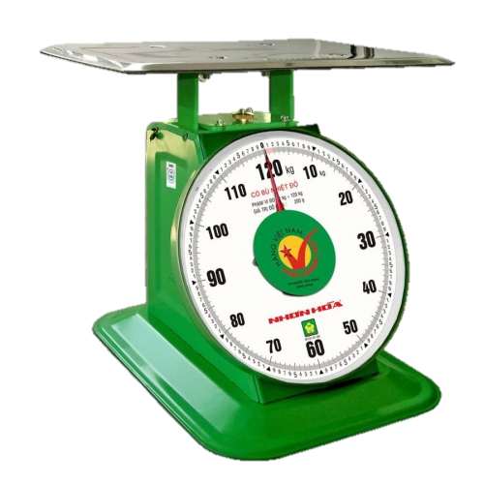
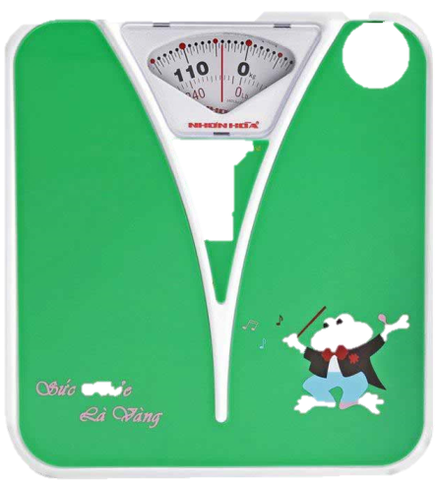
5
Kể tên một số loại cân nặng trong thực tế cuộc sống
Cân y tế
Cân cầm tay
Cân đĩa
Cân đồng hồ
Cân sức khỏe
Cân đòn

Slide 15

Củng cố - dặn dò

Slide 16


THANK YOU
Tạm biệt và hẹn gặp lại

